Slide 1
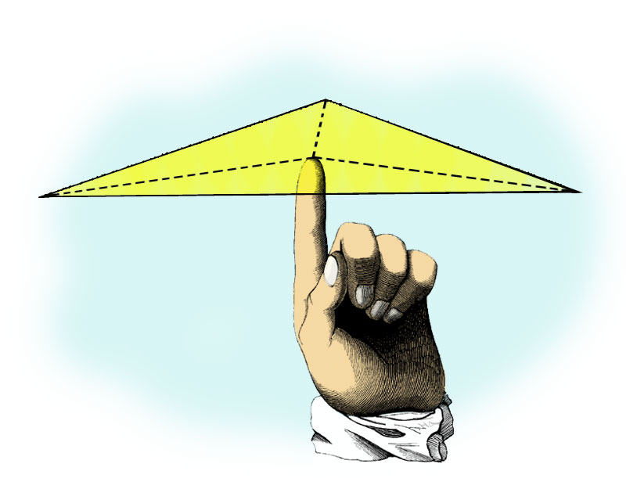
BÀI 34
G
KẾ HOẠCH BÀI DẠY STEM SỰ ĐỒNG QUY CỦA BA ĐƯỜNG TRUNG TUYẾN

Slide 2


CHÀO MỪNG CÁC EM
ĐẾN VỚI TIẾT HỌC
NGÀY HÔM NAY!

Slide 3
BÀI 34. SỰ ĐỒNG QUY CỦA BA ĐƯỜNG TRUNG TUYẾN, BA ĐƯỜNG PHÂN GIÁC TRONG
MỘT TAM GIÁC
TIẾT 1: SỰ ĐỒNG QUY CỦA BA ĐƯỜNG TRUNG TUYẾN TRONG MỘT TAM GIÁC
I. Mục tiêu cần đạt: Qua bài học, các em sẽ đạt được:
1. Về kiến thức:
Nhận biết đường trung tuyến của tam giác, mỗi tam giác có 3 đường trung tuyến.
Biết 3 đường trung tuyến của tam giác đồng quy tại một điểm gọi là trọng tâm tam giác. Hiểu tính chất trọng tâm của tam giác.

Slide 4
2. Về năng lực:
Quan sát, nhận dạng đường trung tuyến trong tam giác
Biết gấp giấy, dùng dụng cụ học tập dựng các đường trung tuyến của tam giác.
Kiểm tra sự đồng quy của ba đường trung tuyến của tam giác, kiểm tra tính chất trọng tâm của tam giác.
Vận dụng kiến thức về ba đường trung tuyến của một tam giác tạo ra giàn hoa tam giác với tiêu chí cụ thể.
Tự nhận xét, đánh giá được quá trình làm việc cá nhân và nhóm.
3. Về phẩm chất
Bồi dưỡng hứng thú học tập, ý thức làm việc nhóm, hợp tác trong nhóm.
Yêu thích sự khám phá, tìm tòi và vận dụng kiến thức đã học vào giải quyết nhiệm vụ được giao.

Slide 5
II. Chuẩn bị
Học sinh chuẩn bị: giấy kẻ ô vuông (6*10, 10*10), tam giác bằng giấy, tấm bìa cứng hình tam giác, thước kẻ, bút chì.
Các miếng bìa màu hình tam giác, kim, chỉ, giá treo (hình tròn hoặc tam giác)
Học sinh ôn lại định nghĩa và cách xác định trung điểm của một đoạn thẳng.

Slide 6


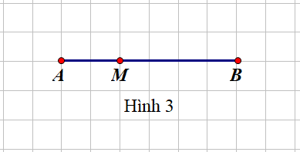
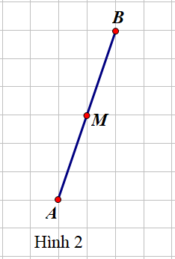
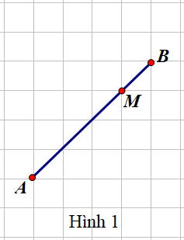
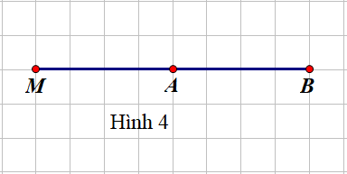

KHỞI ĐỘNG
Thế nào là trung điểm M của đoạn thẳng AB?
Hình vẽ nào sau đây thể hiện điểm M là trung điểm của đoạn thẳng AB?

Slide 7
Cách xác định trung điểm đoạn thẳng trên lưới
ô vuông

Slide 8
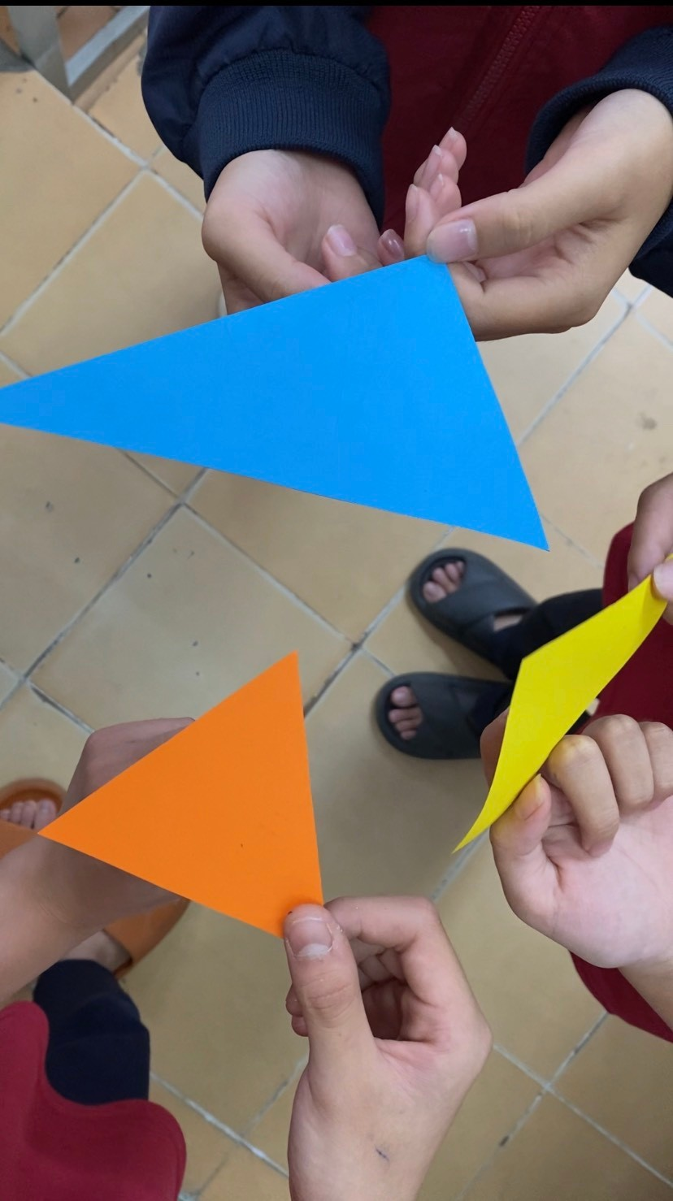
Thi làm xiếc!!!
Điểm G là điểm nào trong tam giác thì miếng bìa hình tam giác nằm thăng bằng trên ngón tay?
G

Slide 9

CHƯƠNG IX. QUAN HỆ GIỮA CÁC YẾU TỐ TRONG MỘT TAM GIÁC
BÀI 34: SỰ ĐỒNG QUY CỦA BA ĐƯỜNG TRUNG TUYẾN, BA ĐƯỜNG PHÂN GIÁC TRONG MỘT TAM GIÁC (tiết 1)

Slide 10

NỘI DUNG TIẾT HỌC
Sự đồng quy của ba đường trung tuyến trong một tam giác
1

Slide 11
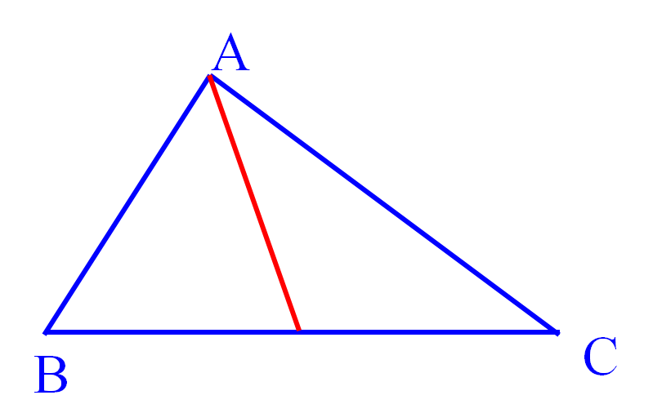

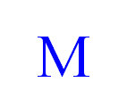

1. Sự đồng quy của ba đường trung tuyến trong một tam giác
1.1. Đường trung tuyến của tam giác
Bài toán: Cho tam giác ABC, M là trung điểm M của cạnh BC. Nối M với đỉnh đối diện cạnh BC của tam giác ABC.
Đoạn thẳng AM gọi là đường trung tuyến (xuất phát từ đỉnh A hoặc ứng với cạnh BC) của tam giác ABC
Lưu ý: đường thẳng AM cũng gọi là đường trung tuyến của tam giác ABC.

Slide 12
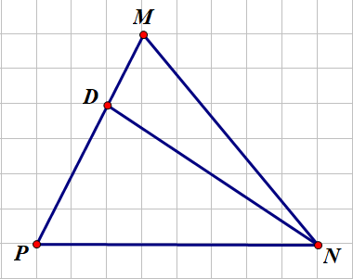
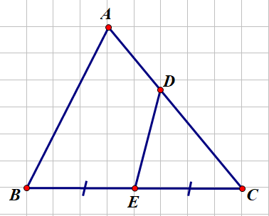
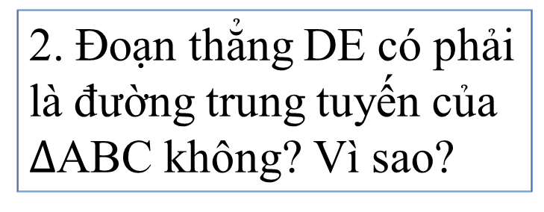
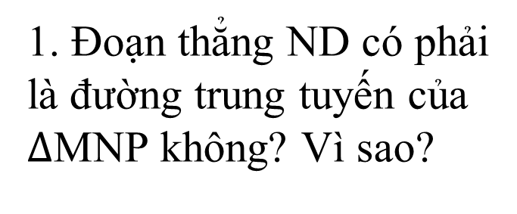
1. Đoạn thẳng ND có phải là đường trung tuyến của $∆$MNP không? Vì sao?
2. Đoạn thẳng DE có phải là đường trung tuyến của $∆$ABC không? Vì sao?
Không
Không

Slide 13
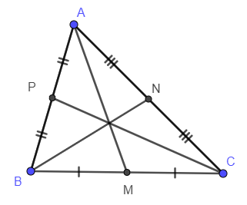

Sự đồng quy của ba đường trung tuyến
trong một tam giác
?
Để vẽ đường trung tuyến của tam giác ta làm như thế nào?
Xác định trung điểm của một cạnh.
Nối đỉnh đối diện với trung điểm đó.
Trả lời:
? Mỗi tam giác có mấy đường trung tuyến?
- Mỗi tam giác có ... đường trung tuyến.
3
Thảo luận nhóm đôi

Slide 14
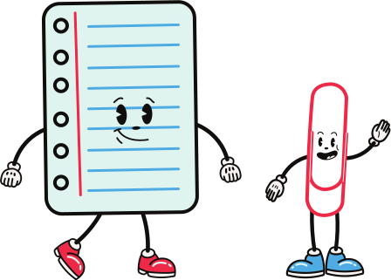

1.2. Sự đồng quy của ba đường trung tuyến
HĐ 1:
Hãy lấy một mảnh giấy hình tam giác, gấp giấy đánh dấu trung điểm của các cạnh. Sau đó, gấp giấy để được các nếp gấp đi qua đỉnh và trung điểm của cạnh đối diện (tức là các đường trung tuyến của tam giác). Mở tờ giấy ra, quan sát và cho biết ba nếp gấp (ba đường trung tuyến) có cùng đi qua một điểm không.
Bước 1: Gấp giấy lại để xác định trung điểm một cạnh của tam giác.
Bước 2: Gấp giấy để được nếp gấp đi qua trung điểm và đỉnh dối diện.
Bước 3: Làm tương tự với hai đường trung tuyến còn lại.

Slide 15
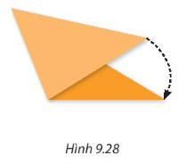

1.2. Sự đồng quy của ba đường trung tuyến
HĐ 1:
Hãy lấy một mảnh giấy hình tam giác, gấp giấy đánh dấu trung điểm của các cạnh. Sau đó, gấp giấy để được các nếp gấp đi qua đỉnh và trung điểm của cạnh đối diện (tức là các đường trung tuyến của tam giác). Mở tờ giấy ra, quan sát và cho biết ba nếp gấp (ba đường trung tuyến) có cùng đi qua một điểm không (H.9.28).
Kết quả:
Ba nếp gấp ………… một điểm.
Ba đường trung tuyến của một tam giác
cùng đi qua một điểm.

Slide 16

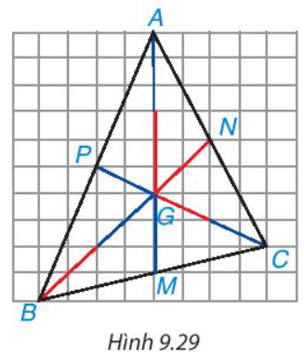


HĐ 2: HĐ nhóm 4
Trên mảnh giấy kẻ ô vuông, mỗi chiều 10 ô, hãy đếm dòng, đánh dấu các đỉnh A,B,C rồi vẽ tam giác ABC (H.9,29).Vẽ hai đường trung tuyến BN, CP, chúng cắt nhau tại G, tia AG cắt cạnh BC tại M.
AM có phải đường trung tuyến của tam giác ABC không ?
Hãy xác định các tỉ số
$$\frac{GA}{MA}; \frac{GB}{NB}; \frac{GC}{PC}$$

Slide 17

HĐ2:
A
Bước 1: Xác định vị trí các điểm A,B,C.
N
Bước 2: Vẽ tam giác ABC.
P
G
Bước 3: Vẽ 2 đường trung tuyến BN, CP cắt nhau tại G. Vẽ tia AG cắt BC tại M
C
M
B

Slide 18
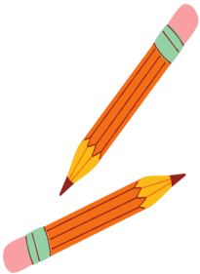
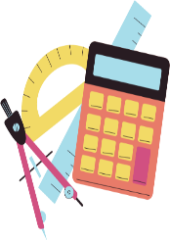
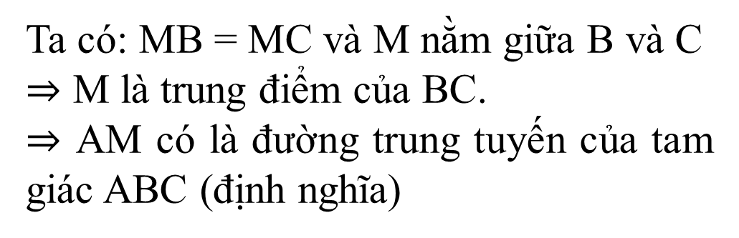



Giải
Ta có: MB = MC và M nằm giữa B và C
$⇒$ M là trung điểm của BC.
$⇒$ AM có là đường trung tuyến của tam giác ABC (định nghĩa)
Ta có:
$$\frac{GA}{MA}=\frac{6}{9}=\frac{2}{3}$$
$$\frac{GB}{NB}=\frac{2}{3}$$
$$\frac{GC}{PC}=\frac{2}{3}$$

Slide 19
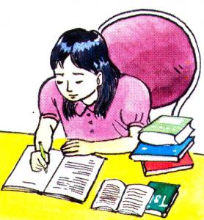
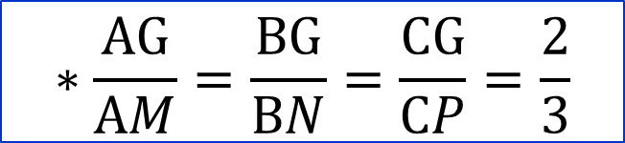
Nhận xét
ΔABC có:
* Ba đường trung tuyến của tam giác
cùng đi qua điểm G (đồng quy tại G)
A
$$∗\frac{AG}{AM}=\frac{BG}{BN}=\frac{CG}{CP}=\frac{2}{3}$$
N
* Điểm G gọi là trọng tâm của tam giác ABC.
P
G
C
B
M

Slide 20




KẾT LUẬN
Định lí 1:
Ba đường trung tuyến của một tam giác cùng đi một điểm (hay đồng quy tại một điểm). Điểm đó cách mỗi đỉnh một khoảng bằng độ dài đường trung tuyến đi qua đỉnh ấy.
$$\frac{2}{3}$$
!
Chú ý:
Điểm đồng quy của ba đường trung tuyến gọi là trọng tâm tam giác.

Slide 21


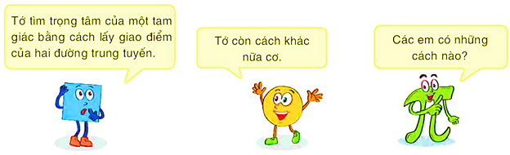
TRANH LUẬN

Slide 22

Cách xác định trọng tâm G của tam giác ABC :
Cách 1: Tìm giao điểm của hai đường trung tuyến
Cách 2:
Vẽ một đường trung tuyến (AM), vẽ điểm G sao cho GA= 2/3 AM
Hoặc
GM=1/3AM
A
A
F
E
G
G
B
C
B
C
M

Slide 23
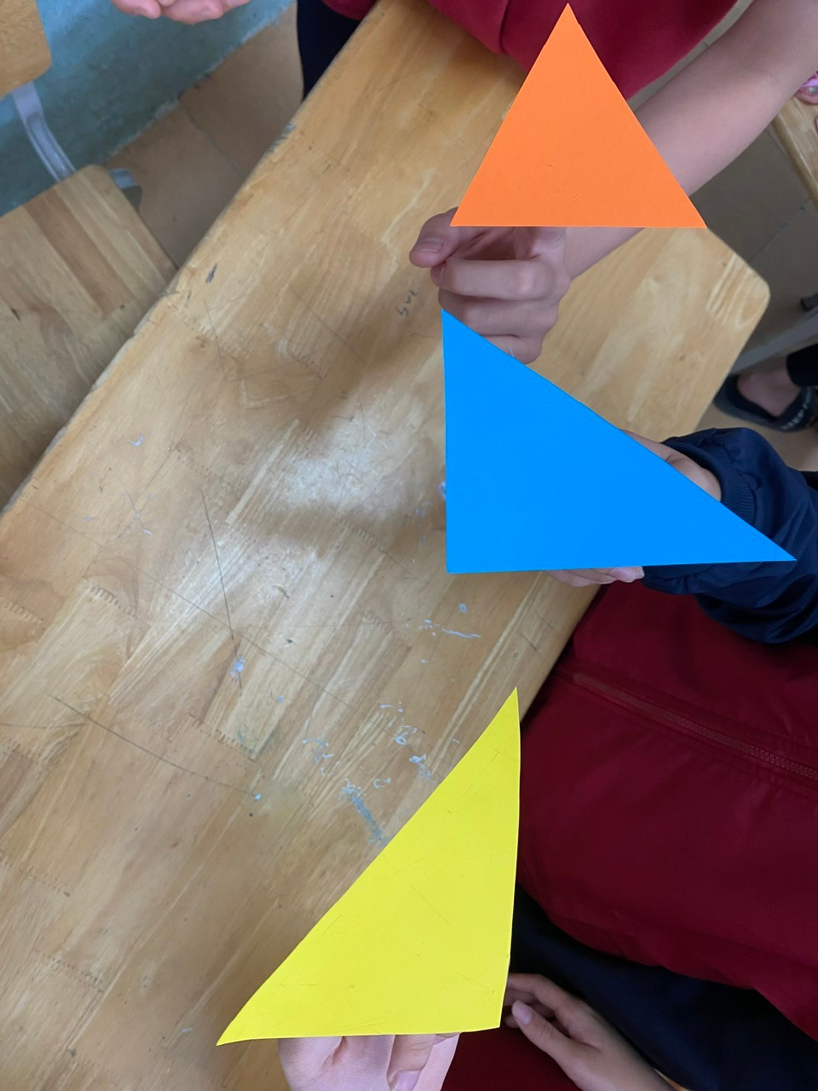
Vận dụng 1
A
G
C
B
Hãy xác định trọng tâm G trên miếng bìa tam giác của em và kiểm tra xem miếng bìa có nằm thăng bằng trên đầu ngón tay không?
Điểm G là trọng tâm ΔABC!

Slide 24

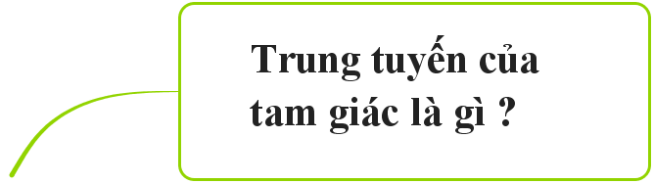
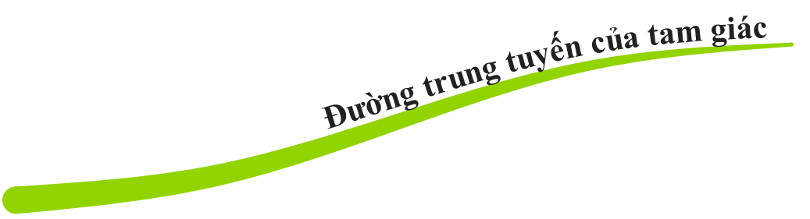
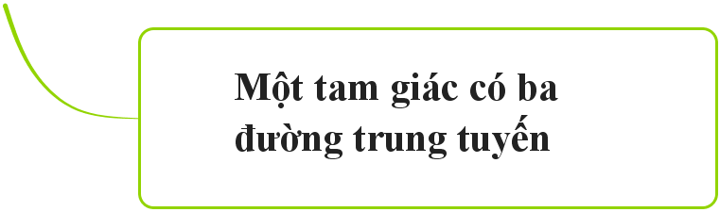
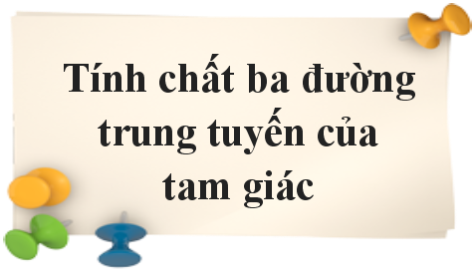
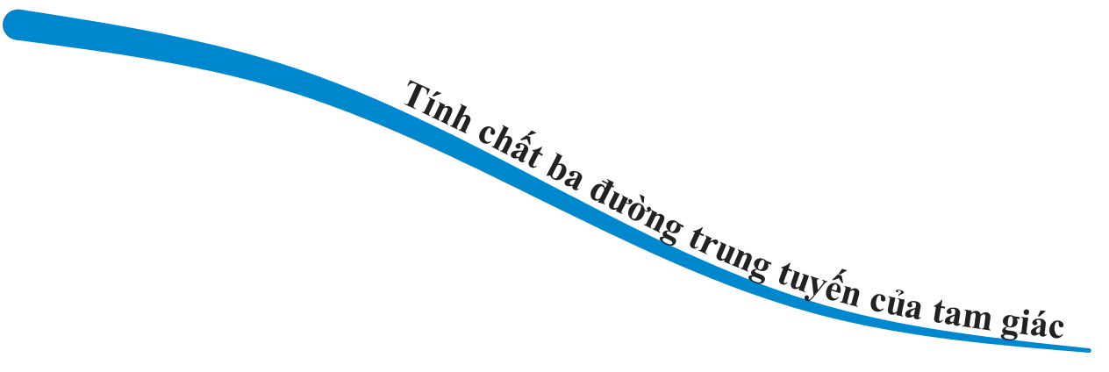
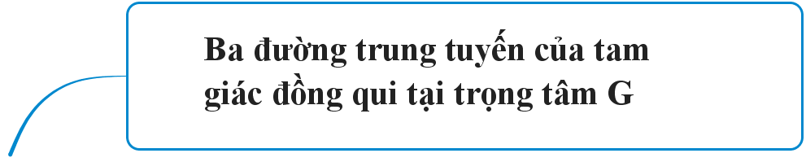
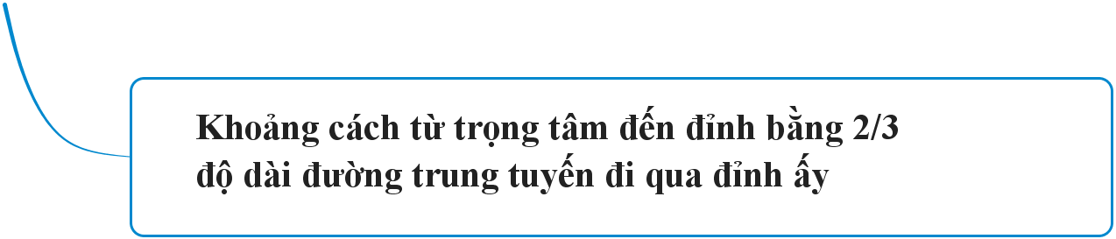
Đoạn thẳng nối đỉnh với trung
điểm canh đối diện
G

Slide 25


Luyện tập
Bài tập 1: Hãy điền từ hoặc cụm từ thích hợp vào chỗ trống trong các câu sau:
Đường trung tuyến của tam giác là đoạn thẳng nối từ
… của tam giác tới ……………………………
đỉnh
trung điểm cạnh đối diện
cùng đi qua một điểm
2. Ba đường trung tuyến của tam giác…………………….......
điểm đó được gọi là …………………………
trọng tâm của tam giác
3. Trọng tâm của tam giác cách mỗi đỉnh một khoảng bằng
….. độ dài đường trung tuyến………………
$$\frac{2}{3}$$
đi qua đỉnh ấy

Slide 26

Bài tập 2. Cho tam giác ABC, nếu BM là đường trung tuyến của tam giác thì:
AM= MB
BM= MC
M là trọng tâm tam giác
D. M là trung điểm AC
Bài tập 3. Cho hình vẽ
a) Trọng tâm tam giác DEF là:
điểm I
điểm G
điểm H
Cả A, B, C đều sai
b) Khẳng định nào sau đây đúng?
A) B)
C) D)

Slide 27
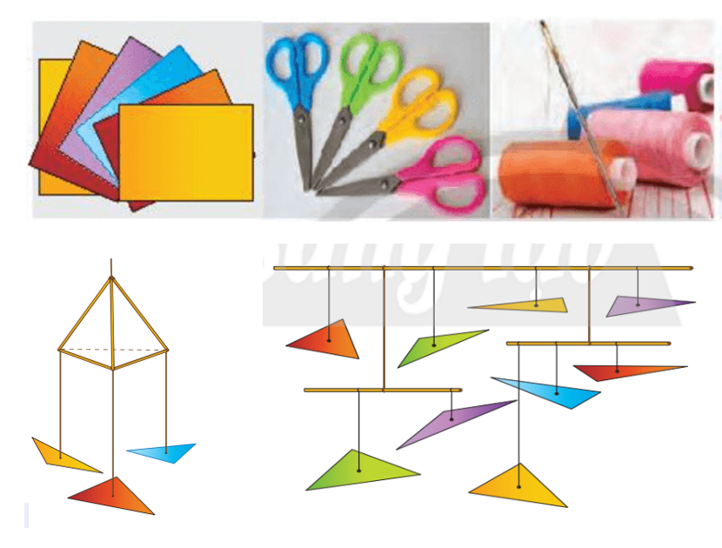
ỨNG DỤNG STEM
LÀM GIÀN HOA TAM GIÁC

Slide 28
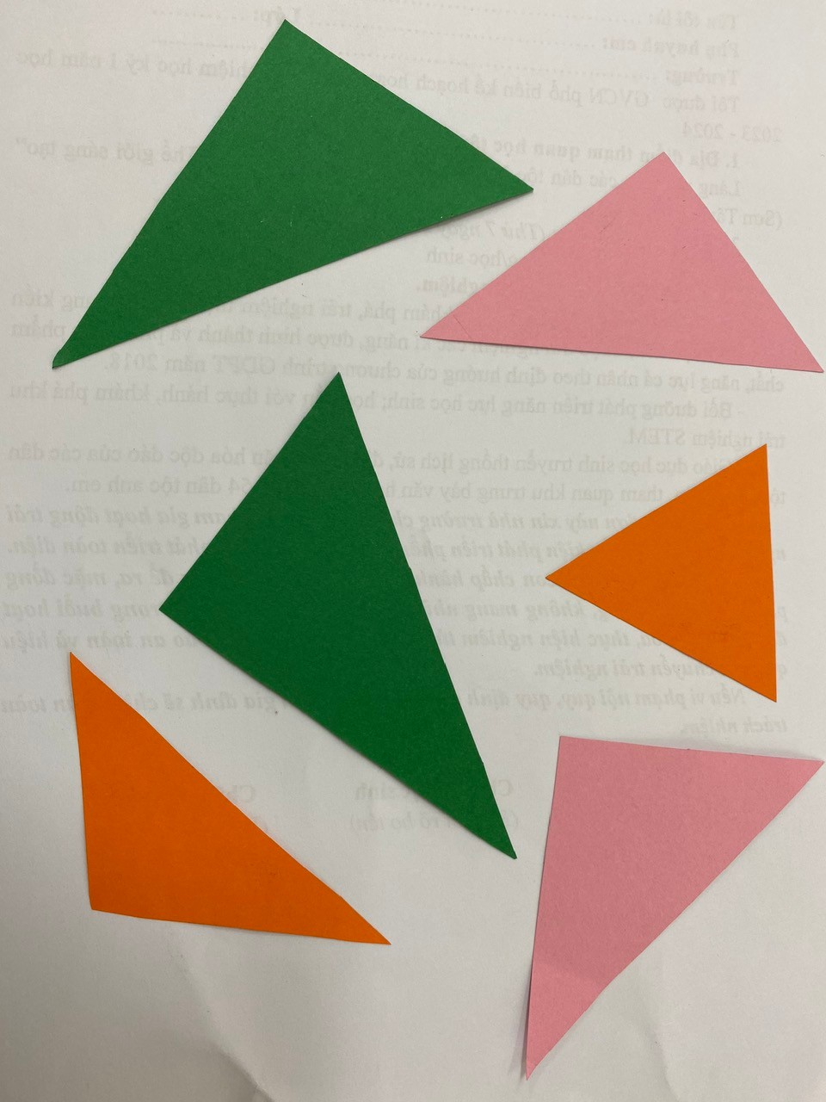
Chuẩn bị
Các tam giác cắt từ những tấm bìa thủ công nhiều màu sắc.
Kéo, bút chì, thước, kim chỉ, đũa tre

Slide 29
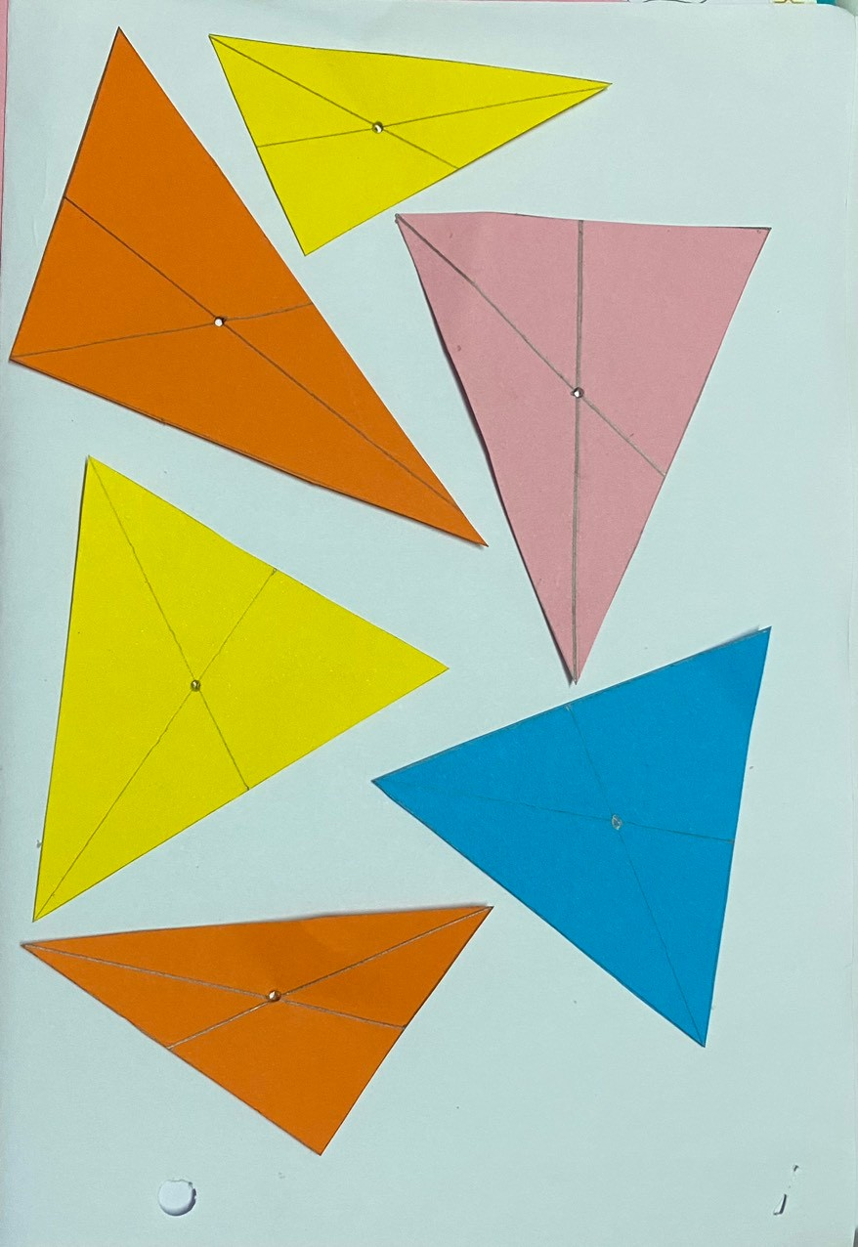
Thực hành
1.Xác định trọng tâm mỗi tam giác

Slide 30
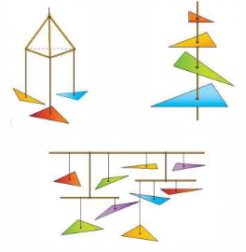
3.Các nhóm giới thiệu sản phẩm
2.Treo các tam giác lên giá

Slide 31




ỨNG DỤNG STEM
RÚT KINH NGHIỆM
Các nhóm hãy chia sẻ sản phẩm của mình và kinh nghiệm trong quá trình làm sản phẩm

Slide 32
Hướng dẫn về nhà
Học kĩ bài, làm ví dụ và luyện tập sách giáo khoa.
Làm bài tập SGK.
Các nhóm làm sản phẩm giàn hoa tam giác trang trí cửa sổ phòng học của mình.
Chuẩn bị nội dung tiết sau

Slide 33

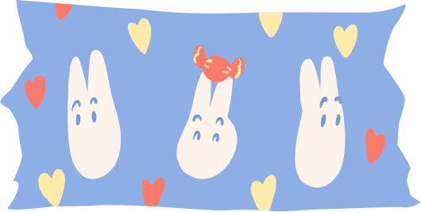
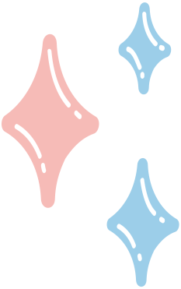



CẢM ƠN CÁC EM ĐÃ LẮNG NGHE BÀI GIẢNG

